Slide 1
Вода
Муниципальное дошкольное образовательное бюджетное учреждение детский сад № 122 г. Сочи
Унгурян Виктория Евгеньевна,
воспитатель 1 квалификационной категории МДОУ № 122
г. Сочи 2020

Slide 2
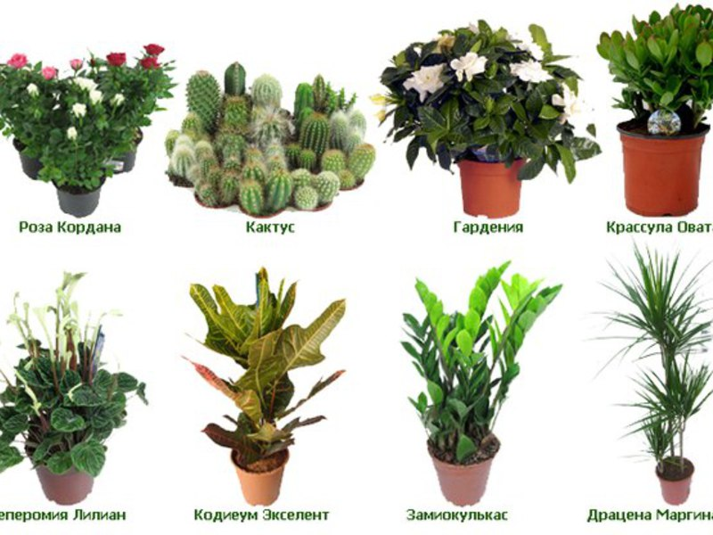

Slide 3
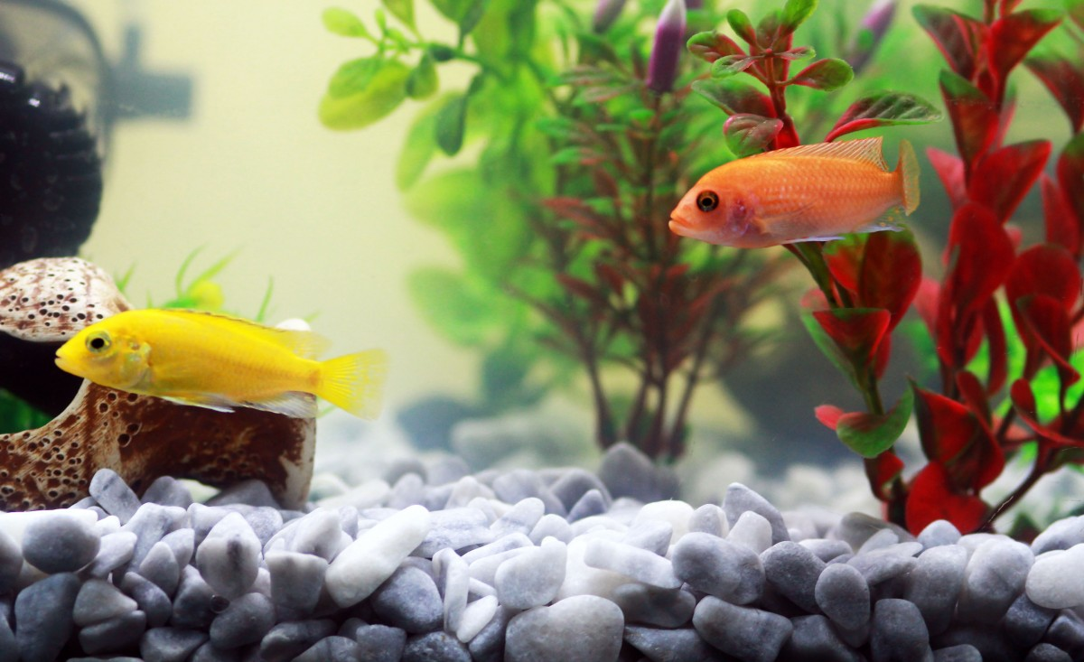

Slide 4
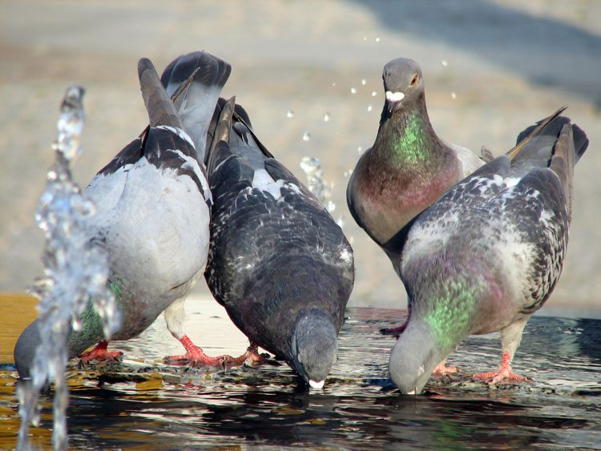

Slide 5
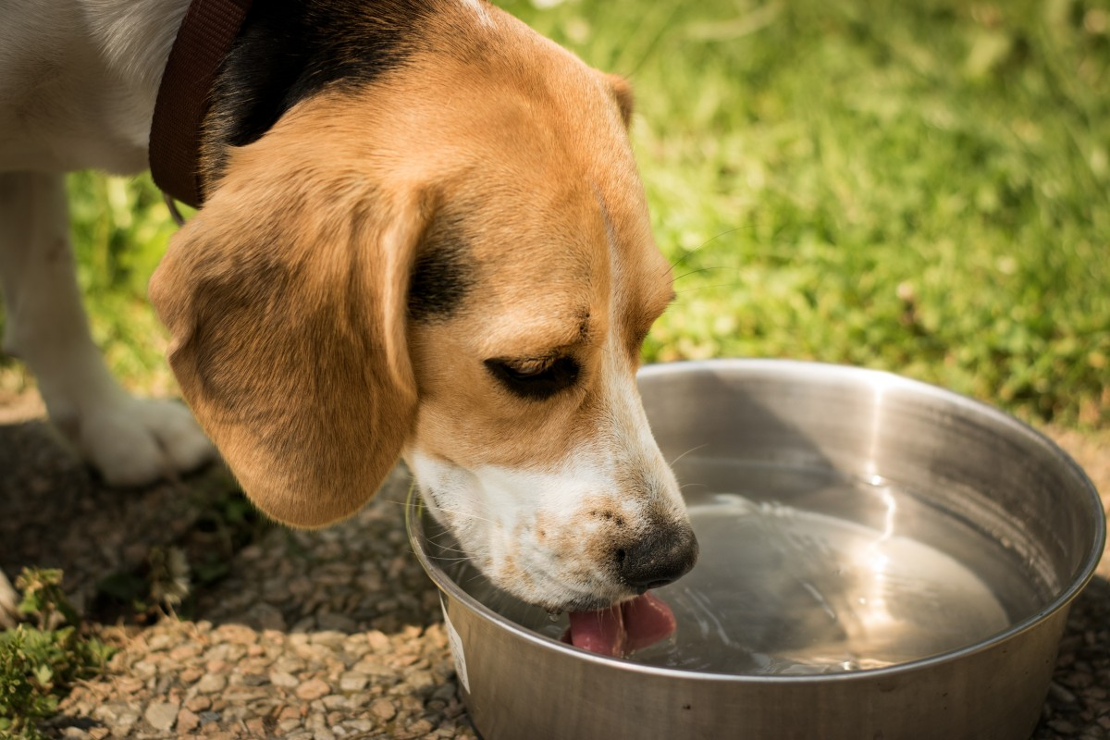

Slide 6
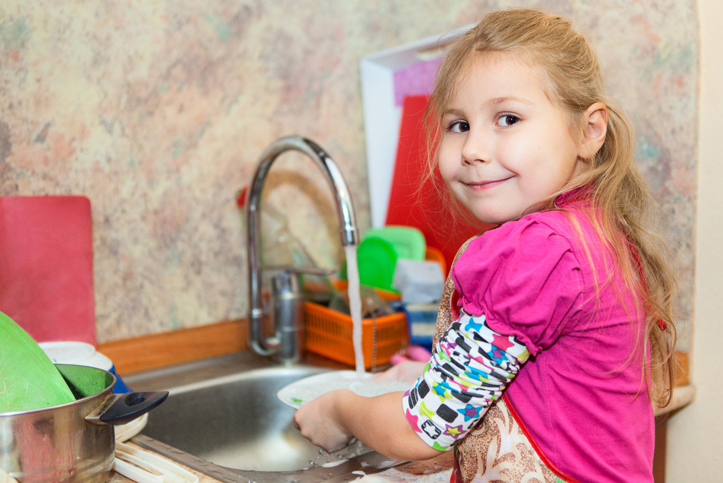

Slide 7
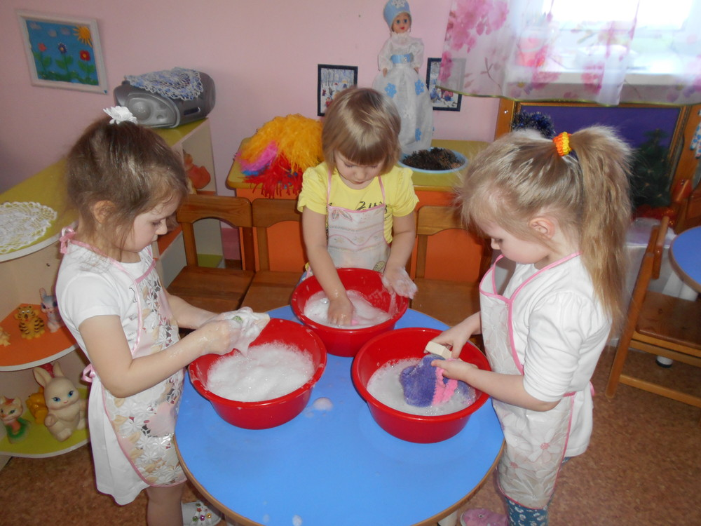
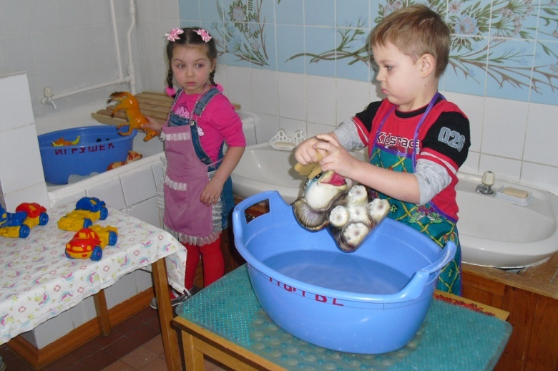

Slide 9
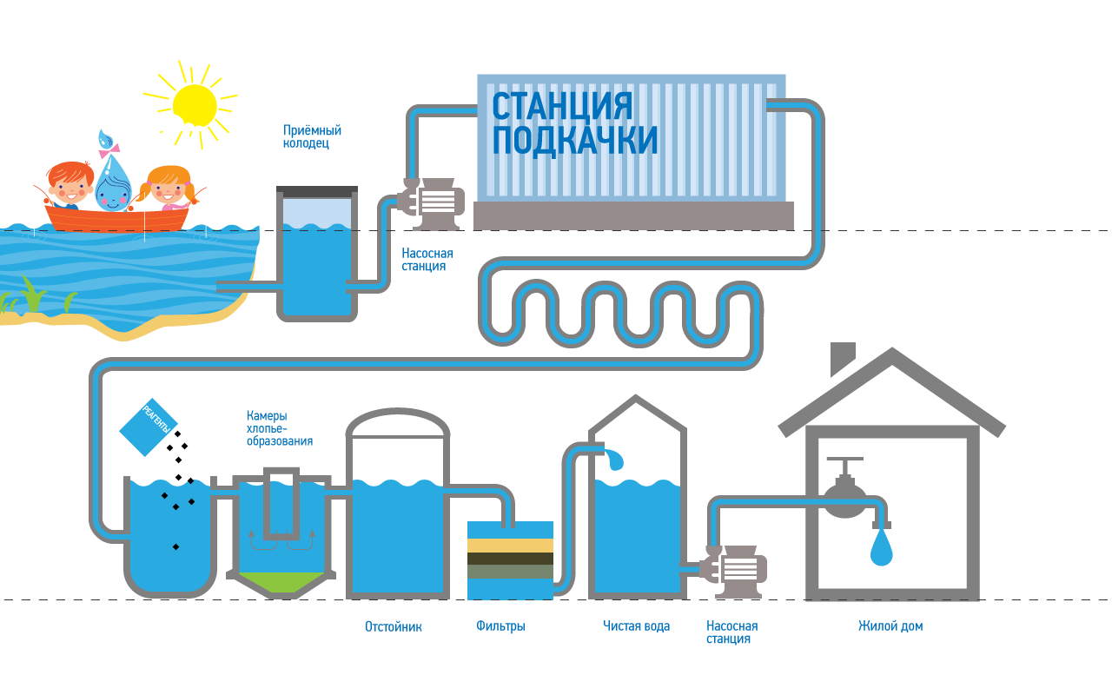

Slide 10
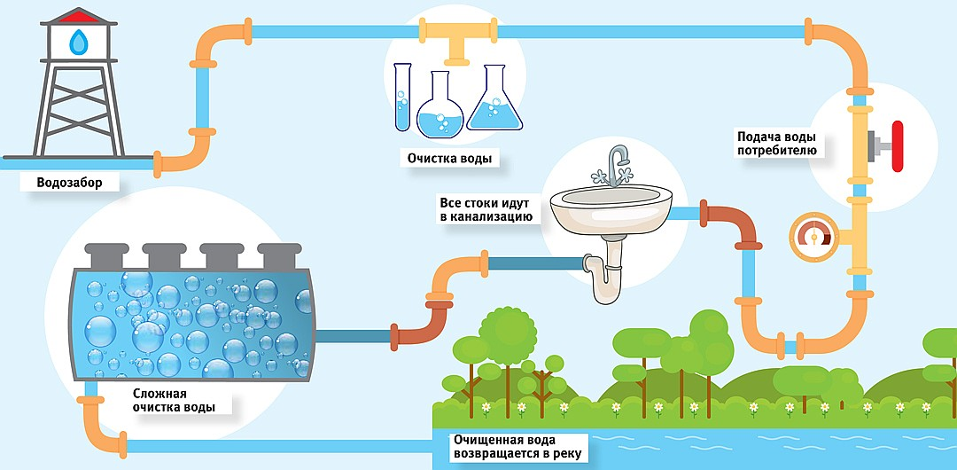

Slide 11
